Slide 1
Взаимодействие педагога-психолога с воспитателями старших и подготовительных групп по формированию коммуникативной компетенции как одного из компонентов психологической готовности к обучению в школе
Педагог-психолог МБДОУ№130
Савельева Динара Рустемовна

Slide 2
Педагог-психолог ДОУ – это специалист, реализующий комплексную психологическую работу с ребенком.
Одним из условий результативности его труда является тесное сотрудничество с воспитателями, поскольку слаженность работы, единство требований и подходов, искренняя заинтересованность в гармоничном развитии ребенка обоих специалистов есть основа эффективности не только их совместной деятельности, но и образовательного процесса в целом.

Slide 3
Психологическая готовность к школе – интегративная характеристика, в качестве компонентов которой выделяют:
интеллектуальную,
личностную,
эмоционально-волевую,
социально-психологическую (коммуникативную) готовности.

Slide 4
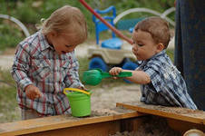
Коммуникативная компетенция дошкольников – это формируемое интегративное качество личности, включающее в себя:
гибкое владение способами установления и поддержания взаимоотношений,
развитие потребности в общении,
умение действовать совместно.

Slide 5
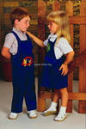
Нарушения в коммуникативной сфере дошкольников:
неумение устанавливать контакт,
уход от общения,
конфликты,
нежелание считаться с мнением и потребностями окружающих и т.д.

Slide 6
Алгоритм совместной деятельности педагога-психолога и воспитателя по формированию коммуникативной компетенции:
Совместное составление психологических характеристик детей группы, на основе диагностики психолога и ежедневного педагогического наблюдения воспитателя.
Совместное участие в занятиях, основанное на безусловном принятии ребенка таким, какой он есть.
Контроль воспитателя за соблюдением детьми в группе правил, умений и навыков, формируемых на занятиях, способствующий более быстрому их закреплению.

Slide 7
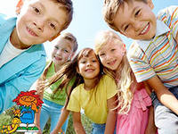
Занятия по развитию коммуникативных навыков должны способствовать:
формированию потребности в общении;
закреплению навыков установления и поддержания контактов,
развитию качеств, помогающих в общении и купированию тех, которые мешают,
формированию навыков совместной деятельности, которая возможна только при соблюдении правил, уважительном отношении к другим детям.

Slide 8
«Поздоровайся разными частями тела »

Slide 9
«Чем мы похожи»

Slide 10
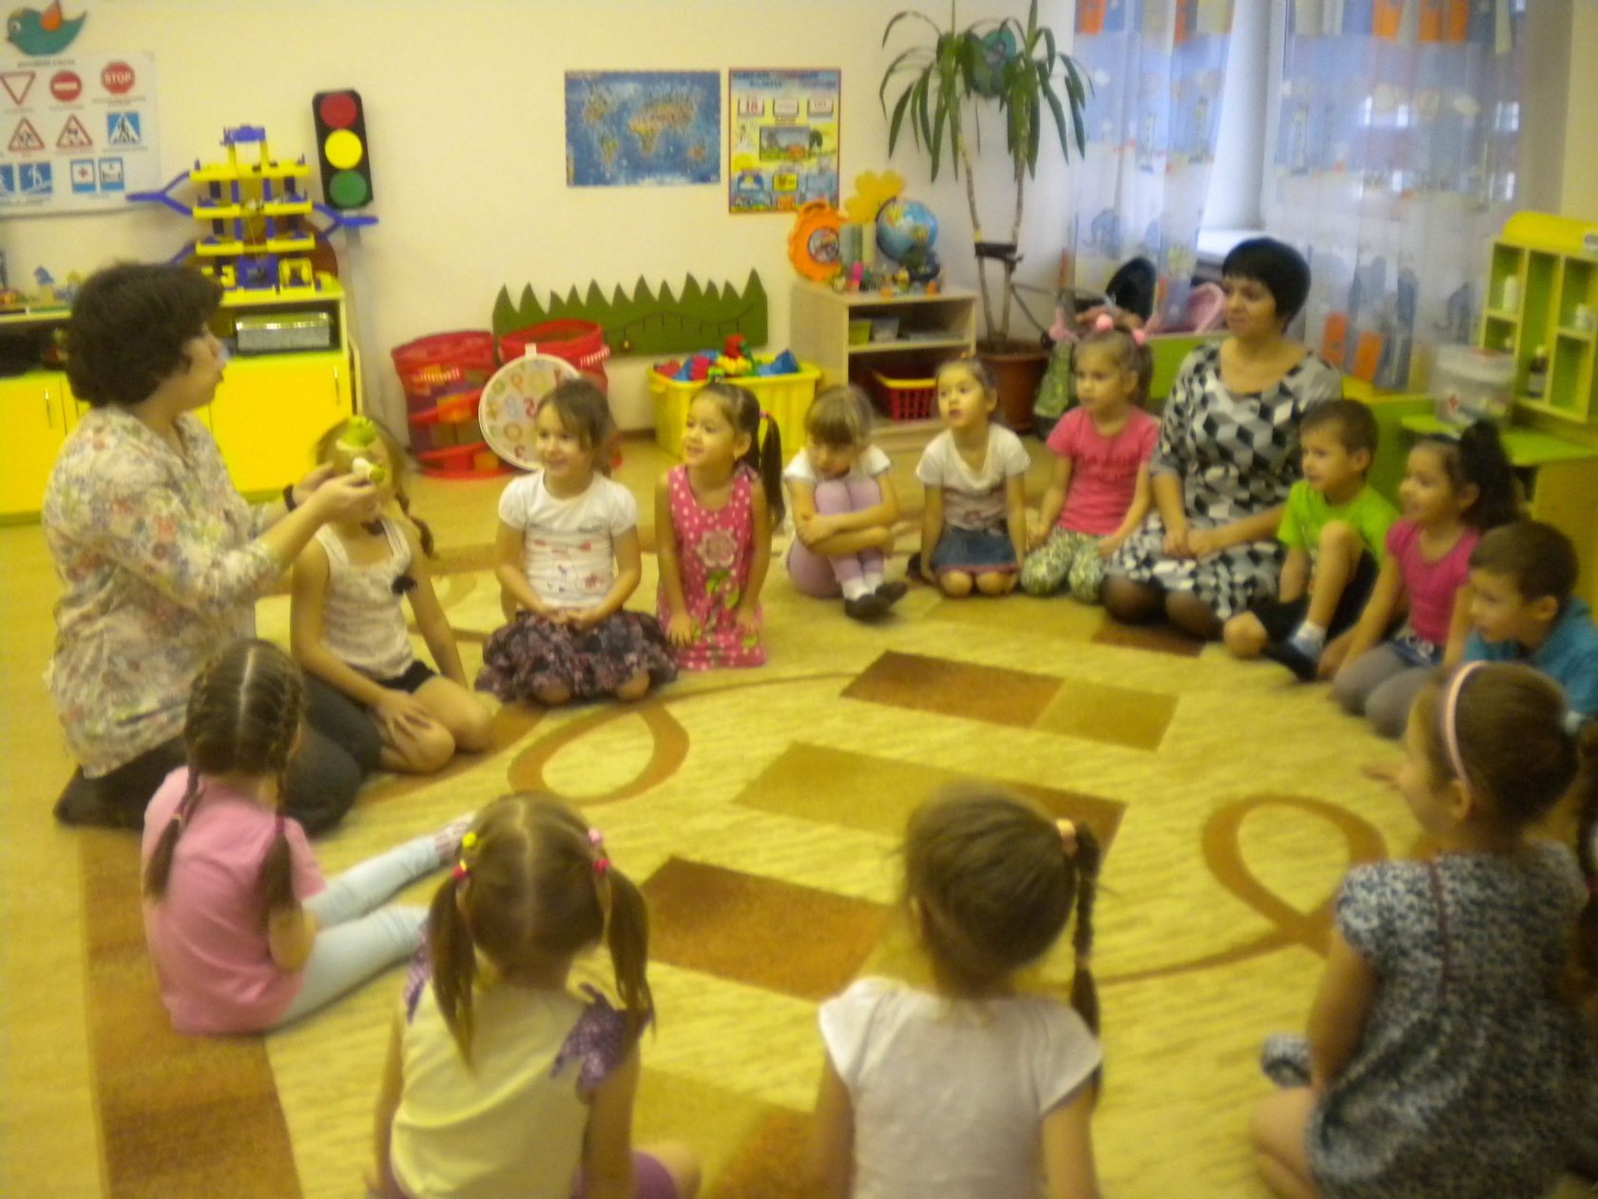
«Правила дружбы»

Slide 11
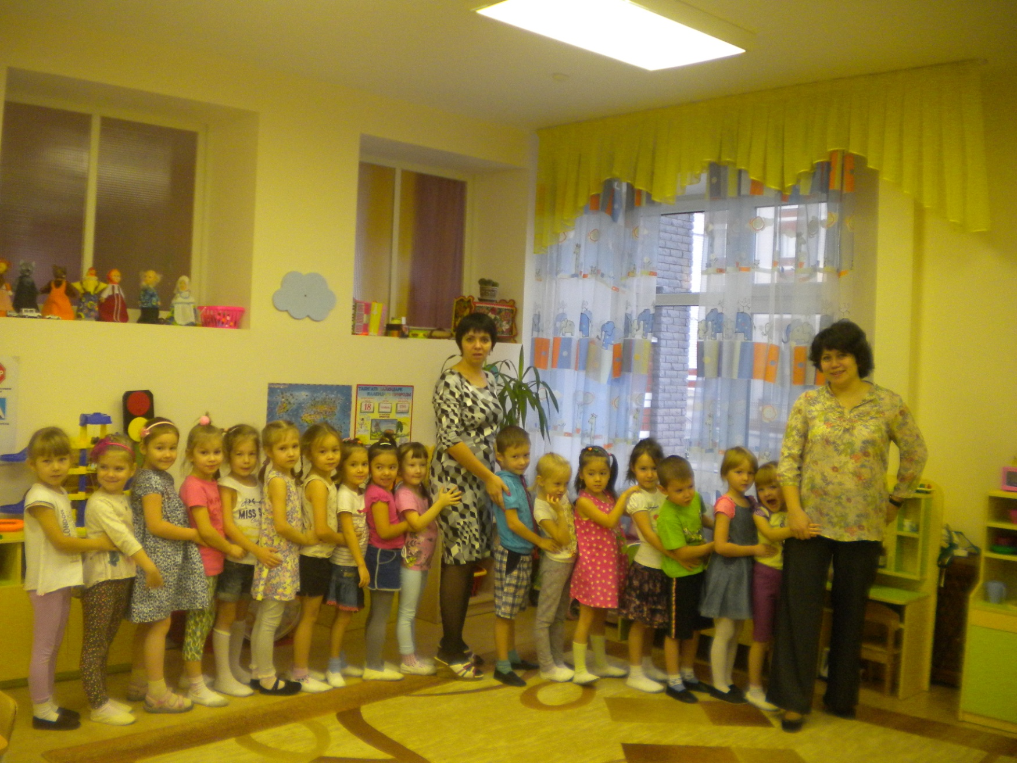
«Паровозик «Я-хороший»»

Slide 12
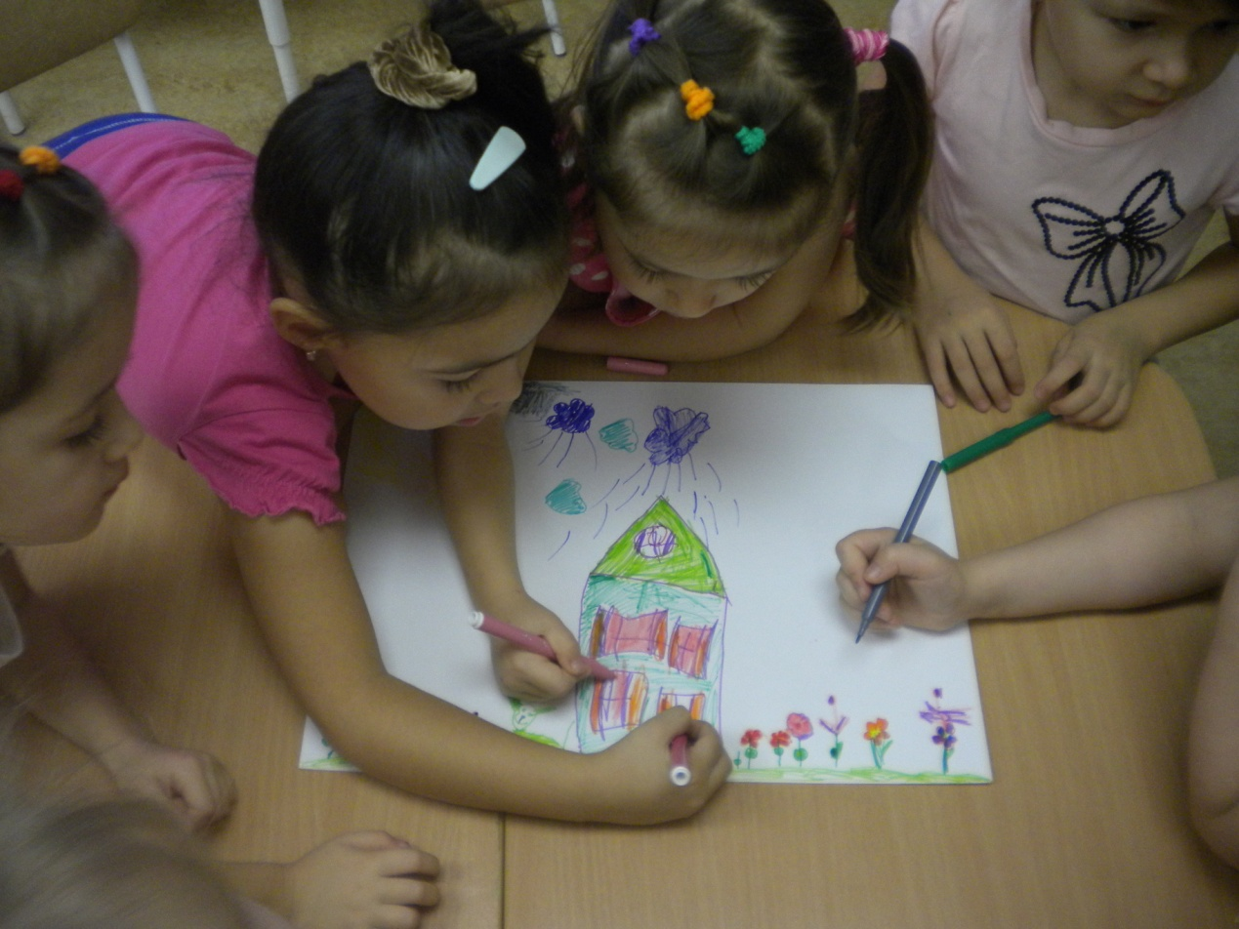
«Совместный рисунок»

Slide 13
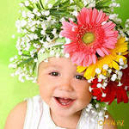
Успехов Вам в таком нелегком, но увлекательном деле – воспитании подрастающего поколения!
Спасибо за внимание!

